Slide 1
РОЛЬ СКАЗКИ В РЕЧЕВОМ РАЗВИТИИ
МЛАДШИХ ДОШКОЛЬНИКОВ.
МБДОУ ЦРР № 28 «ОГОНЕК»
СРЕДНЯЯ ГРУППА «СОЛНЫШКИ»
Презентацию подготовила
воспитатель : Васильева Т.В.

Slide 2
Актуальность
Не у всех детей к определенному возрасту достигается определенный уровень развития речи. И вот здесь одну из главных ролей могут сыграть сказки.
С раннего детства мир сказок знаком ребенку. Язык сказок не сложен, выразителен, понятен и доступен, богат необходимыми образными выражениями.
Сказка не только будит воображение , но и обогащает жизнь положительными эмоциями, объединяет детей.
Ежедневное использование – сказок, игр в совместной деятельности с детьми доставляет детям огромную радость и служит для них источником различных знаний и представлений об окружающем мире, о взаимосвязи человека с природой. Учит различать добро и зло, позволяет вовлечь ребенка в активную речевую работу.

Slide 3
ЦЕЛЬ.
Развитие речевой активности детей младшего дошкольного возраста через сказку.
ЗАДАЧИ.
-Образовательные: развивать и совершенствовать диалогическую и монологическую форму речи; расширять словарный запас; учить связно пересказывать небольшие сказки; обучать детей играм – драматизациям по сказкам.
-Воспитательные: прививать детям любовь и интерес к русским народным сказкам; воспитывать в детях доброжелательное и уважительное отношение к героям сказок.
-Развивающие: развивать у детей память, внимание, воображение; развивать индивидуальные творческие способности путем использования различных методов приобщения воспитанников к сказкам.

Slide 4
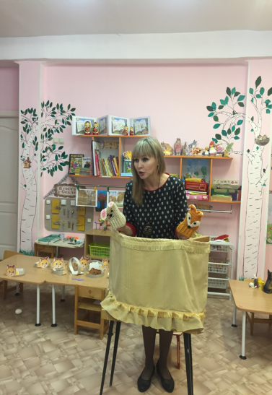
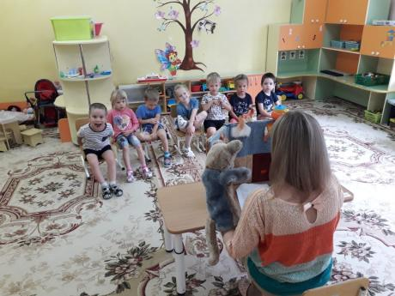
МЕТОДЫ РАБОТЫ

Slide 5
Словесные: чтение сказок, беседы по прочитанному, ответы на вопросы
воспитателя, пересказ сюжета сказки. Варианты работы с сюжетом сказки
«сказки – путешествия» ( с последовательным разворачиванием сюжета,
например сказка «Колобок», «сказка – выбор»( дети сами предлагают
варианты продолжения или окончания сказки), «салат из сказок»
(создание новых сказок путем смешивания сюжетов двух и более сказок),
«придумывание своей сказки или введение своего героя в знакомую сказку».
Так же к словесным методам относится использование мнемосхем и
мнемотаблиц по сказкам. Варианты словесно – дидактических игр:
«Узнай героя сказки по описанию», «Назови героев сказки», «Докончи»,
«Назови сказку по главному герою», «Найди ошибку» и др.
Наглядные: показ иллюстраций, картинок, игрушек; просмотр видиороликов,
Практические: использование настольно – печатных дидактических игр
( Лото «Сказочные герои», «Угадай сказку», «Герои русских сказок»), домино;
использование разных видов театров (пальчиковый, штоковый, масочный,
настольный); игры – драматизации по сказкам;
отражение прочитанного в художественном творчестве (лепка, конструирование,
рисование, раскрашивание иллюстраций, аппликация);
использование мини – робота «Умная пчела» в формировании умения
ориентироваться на плоскости и в пространстве по средствам сказки.

Slide 6
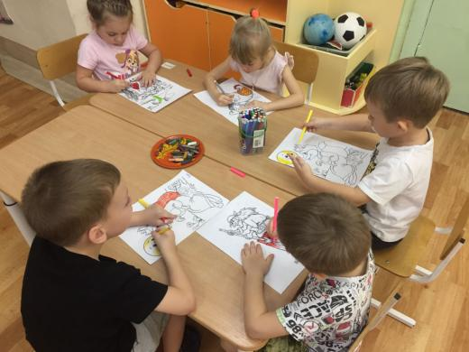
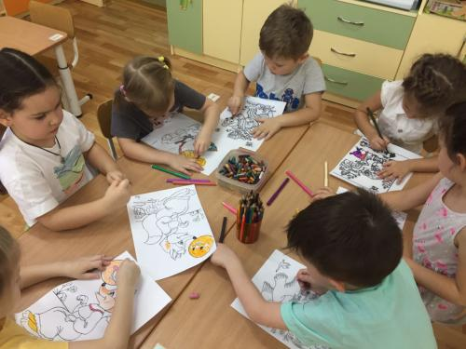

Slide 7
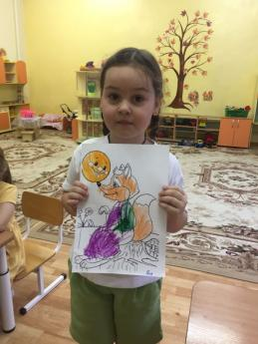
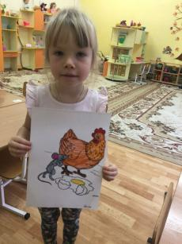
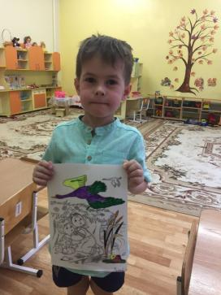
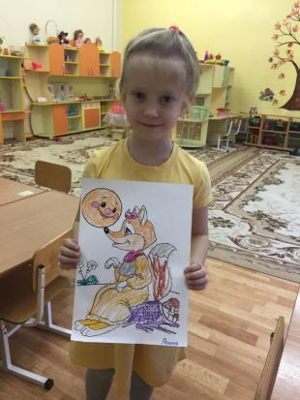
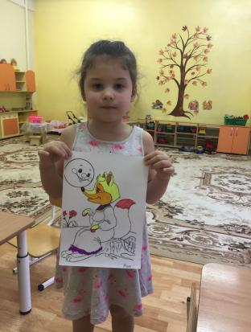

Slide 8
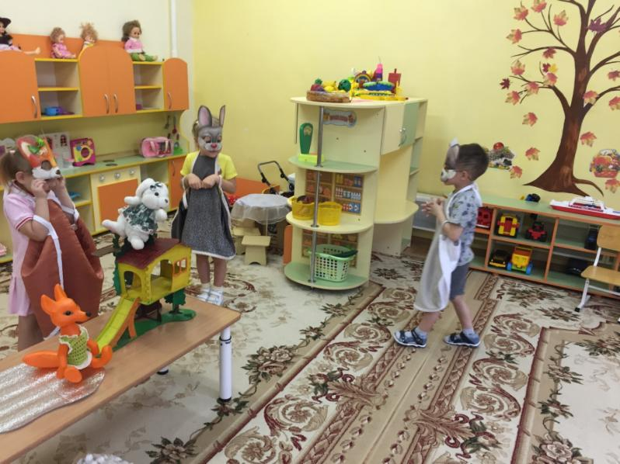
Драматизация сказки «Заюшкина избушка»

Slide 9
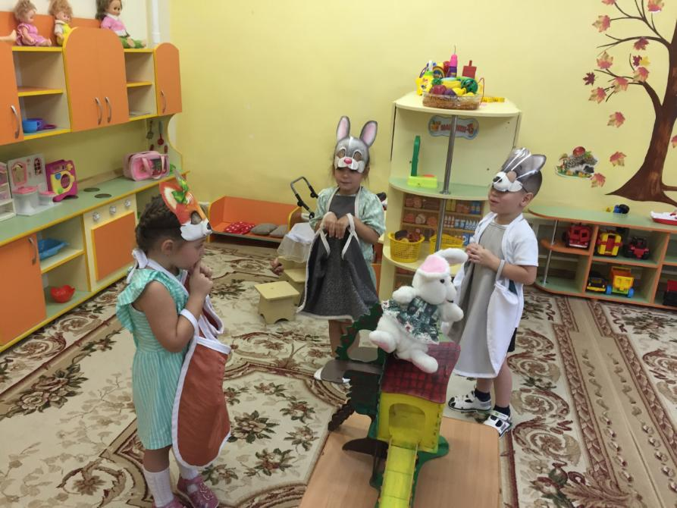

Slide 10
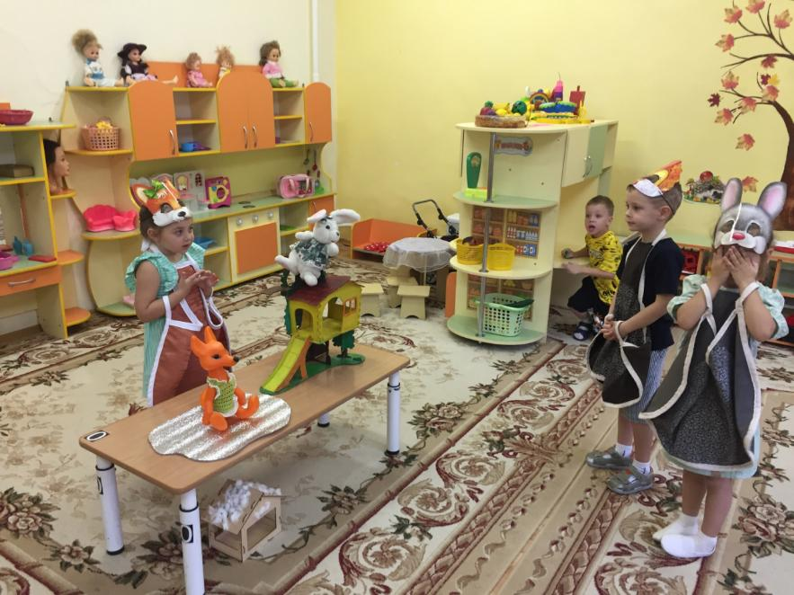

Slide 11
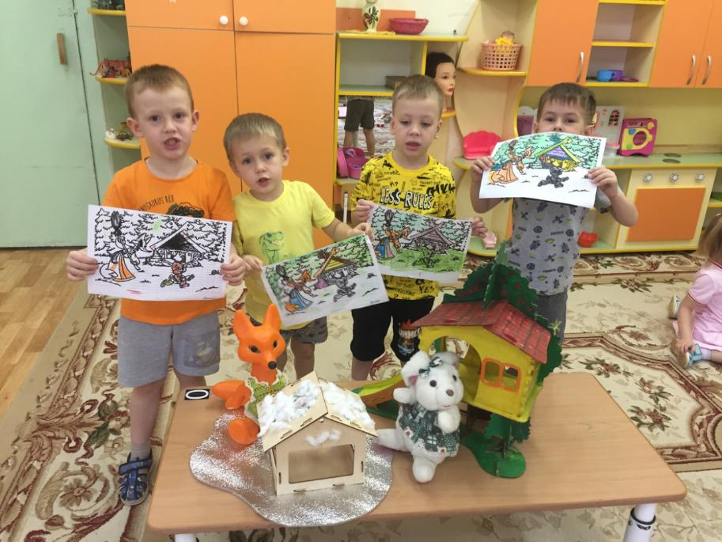

Slide 12
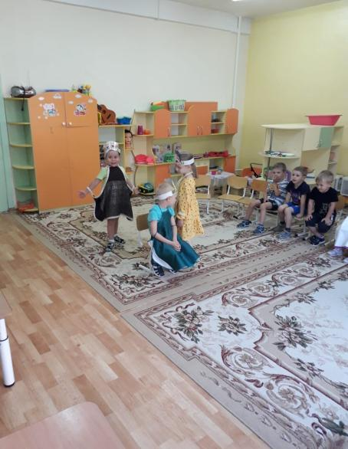
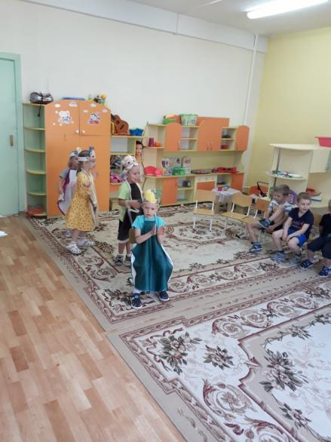
Инсценировка сказки «Репка»

Slide 13
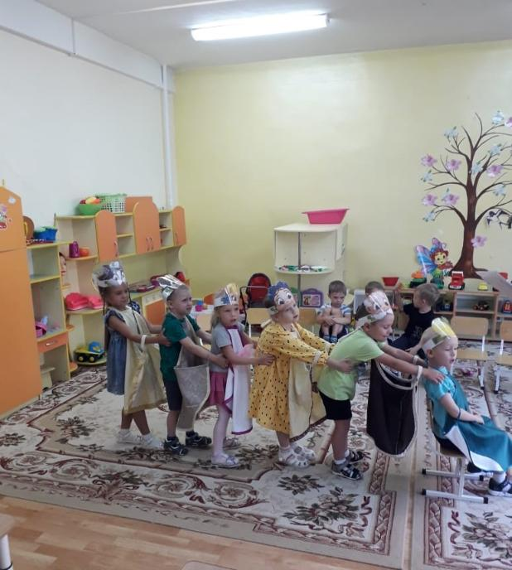

Slide 14
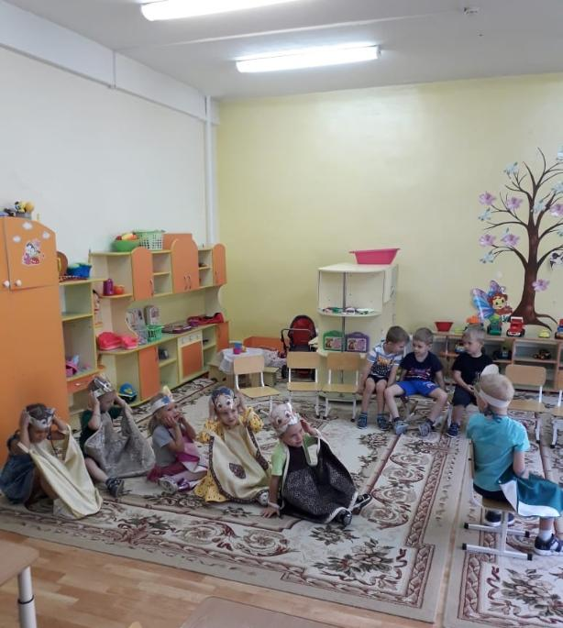

Slide 15
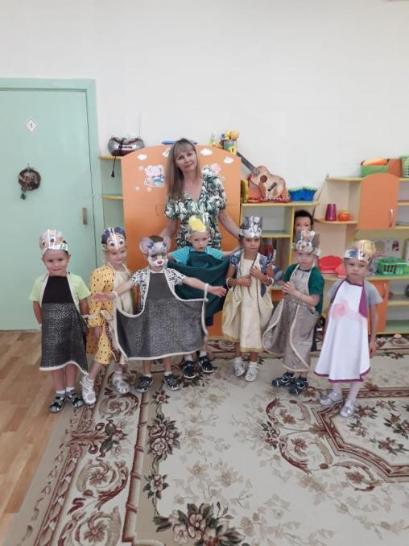

Slide 16
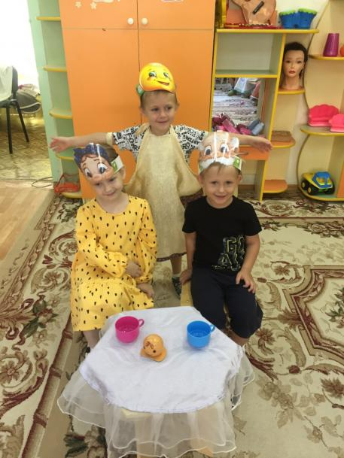
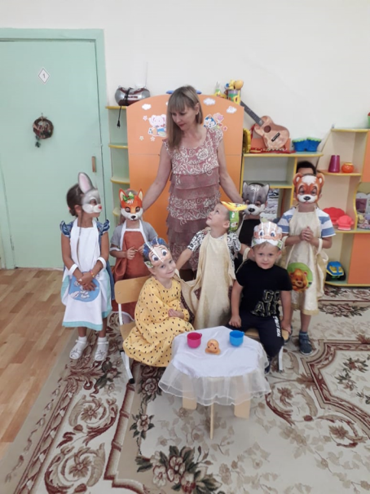
Инсценировка сказки «Колобок»

Slide 17
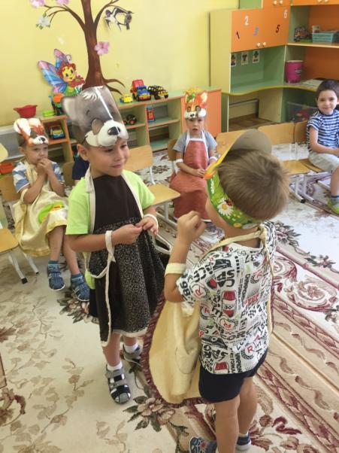
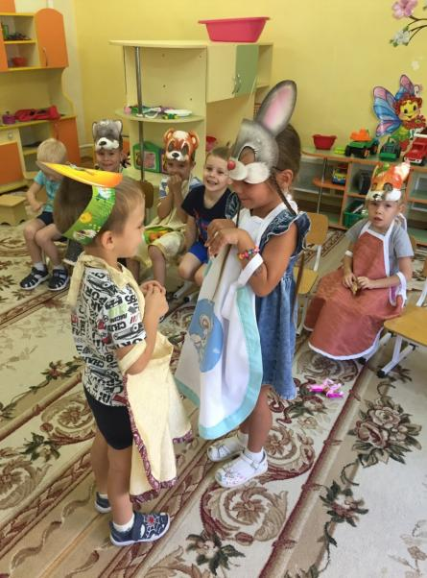

Slide 18
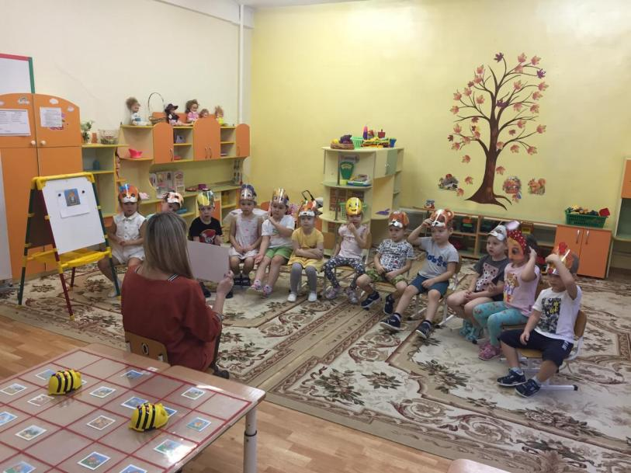
Формирование умения ориентироваться на
плоскости и в пространстве при помощи
мини – робота «Умная пчела».

Slide 19
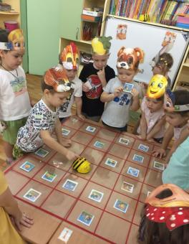
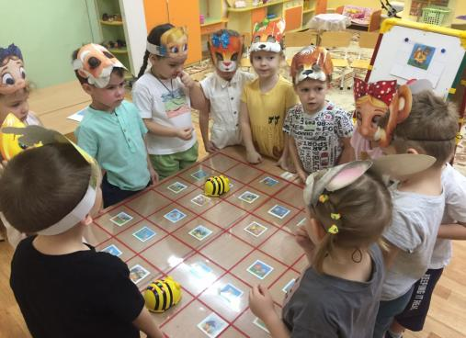
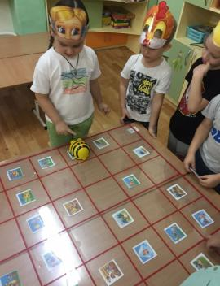
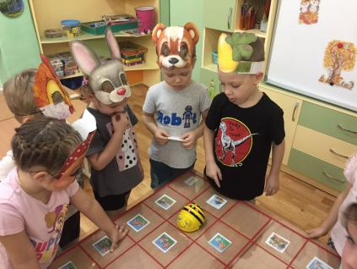

Slide 20
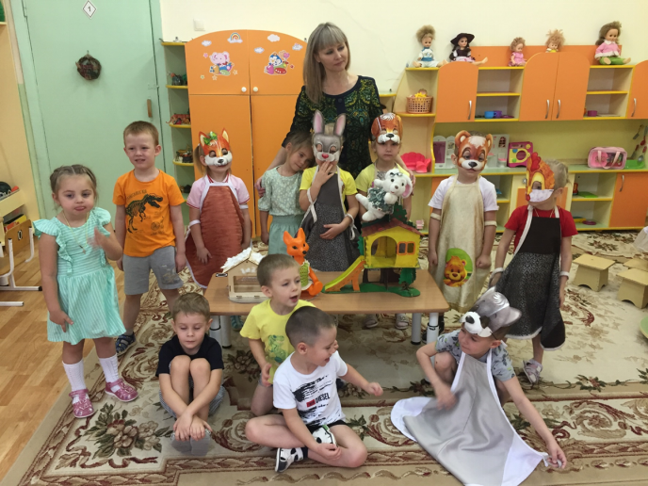
ВЫВОДЫ И РЕЗУЛЬТАТИВНОСТЬ
При реализации работы видно, что у детей повысился интерес к сказкам и играм со сказочным сюжетом. В дальнейшей работе, систематическое привлечение сказки в педагогический процесс может быть важнейшим источником успешного речевого и эмоционального развития детей младшего возраста.

Slide 21
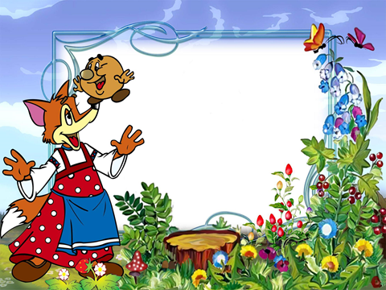
СПАСИБО
ЗА
ВНИМАНИЕ

